Slide 1
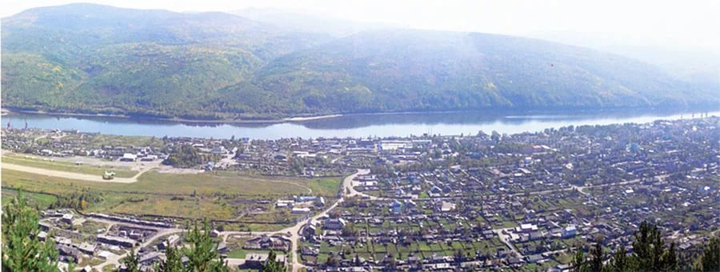
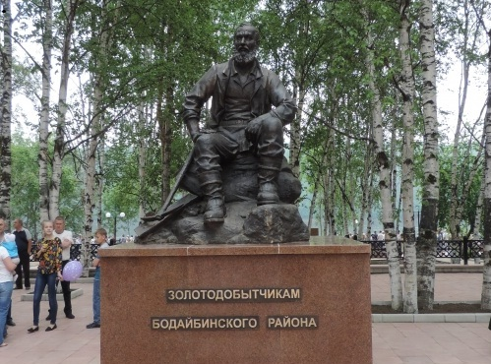
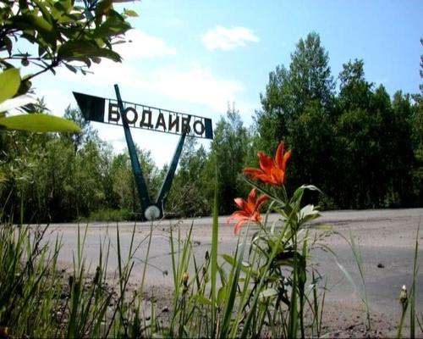
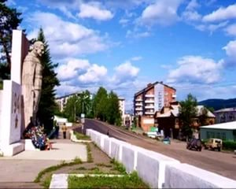
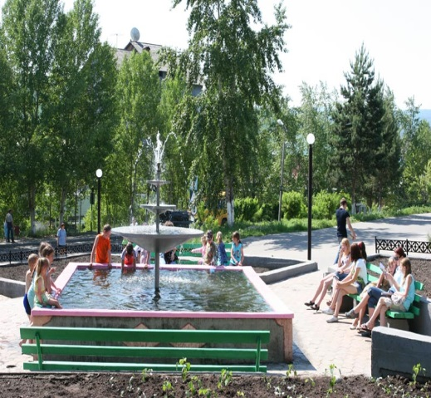
Отчет главы Бодайбинского муниципального образования о своей деятельности и деятельности администрации за 2016 год

Slide 2
Показатели социального развития

Slide 3
Уровень жизни
Информация об уровне заработной платы в (руб.)
102,3 %

Slide 4
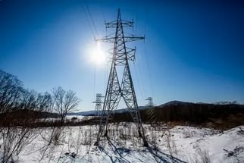
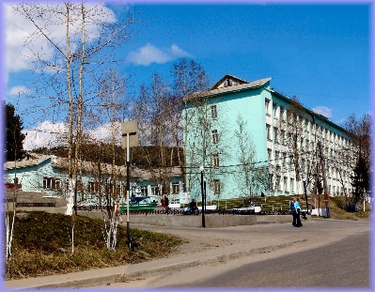
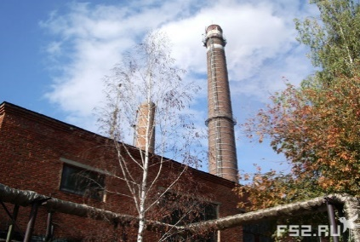
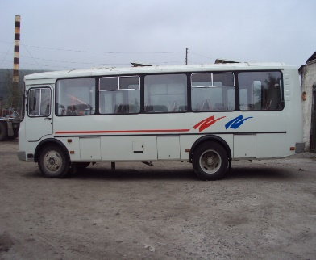
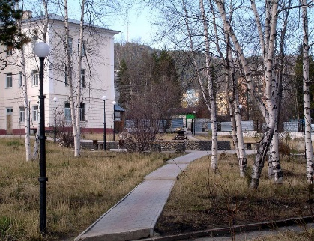
Показатели экономического развития

Slide 5
Показатели экономического развития
Показатели | 2016 г.(тыс. руб.) | 2016 г./2015 г.
Добыча полезных ископаемых | 58 041,7 | 124,4
Распределение электроэнергии | 1 607,7 | 114,3
Обрабатывающее производство | 312,7 | 102,6
Транспорт и связь | 288,5 | 113,3
Предоставление услуг | 1 517,4 | 118,1
Здравоохранение | 273,2 | 107,2
Прочие | 686,0 | 101,3

Slide 6
Муниципальное имущество
Управление муниципальным имуществом
Имущество казны Бодайбинского муниципального образования на 01.01.2016 г.-
951,4 млн.руб.
Движимое имущество - 57,6 млн.руб.
Недвижимое имущество – 758,6 млн.руб.
Непроизведенные активы – 134,1 млн.руб.
Материальные запасы -1,1 млн.руб.
За период 2016 года:
Выбыло имущества - 54,4 млн.руб.
Закреплено имущества – 271,4 млн.руб.
Движение имущества за счет списания и приобретения жилых помещений
Имущество переданное на правах аренды - 4,2 млн.руб.
На правах хозяйственного ведения - 350,0 млн.руб.
Имущество казны Бодайбинского муниципального образования на 01.01.2017 г.-
1 168,4 млн.руб.
Движимое имущество – 58,0 млн.руб.
Недвижимое имущество – 968,4 млн.руб.
Непроизведенные активы – 140,9 млн.руб.
Материальные запасы -1,1 млн.руб.

Slide 7
ёёё
Земельные ресурсы
Формирование и постановка на кадастровый учет земельных участков для последующей передачи с аукционов в аренду или в собственность
Формирование и постановка на кадастровый учет земельных участков под многоквартирными жилыми домами
Формирование и постановка на кадастровый учет земельных участков под объектами муниципальной собственности
Оценка рыночной стоимости земельных участков для последующего их предоставления с аукционов в собственность или в аренду.

Slide 8
Бюджет
Доходы
296,5 млн.руб.

Slide 9
Бюджет
Расходы
434,3 млн.руб.

Slide 10
Программно-целевое планирование
В 2016 г. на территории Бодайбинского муниципального образования реализовывалось 11
муниципальных программ, финансирование которых составило 434,3 млн.руб.

Slide 11
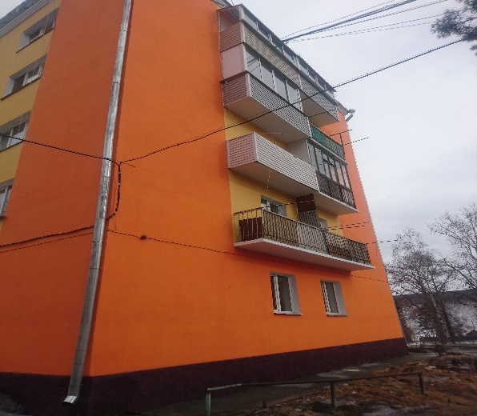
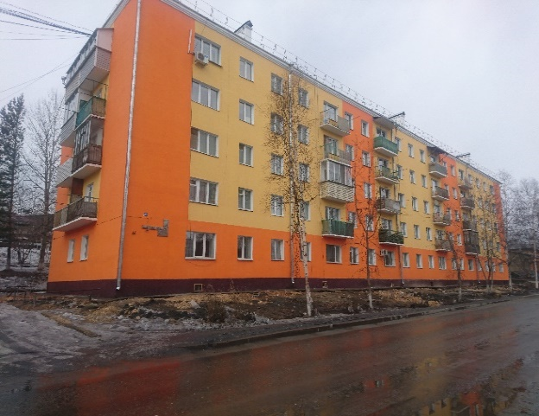
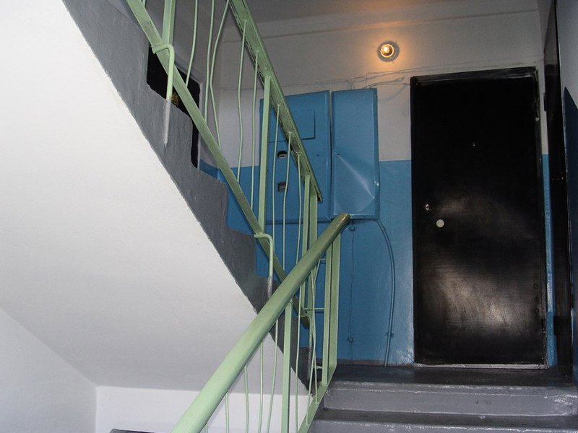
Муниципальное управление
Капитальный ремонт многоквартирных жилых домов
Уплата взносов за капитальный ремонт многоквартирных жилых домов
( муниципальные)-
319,0 тыс.руб.
Софинансирование капитального ремонта многоквартирных жилых домов-
440,5 тыс.руб.
Мероприятия по поддержанию технических и эксплуатационных показателей многоквартирных жилых домов-
1 800,2 тыс.руб.

Slide 12
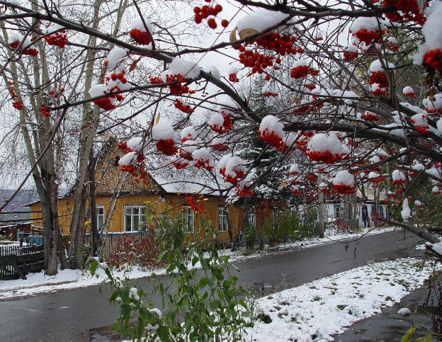
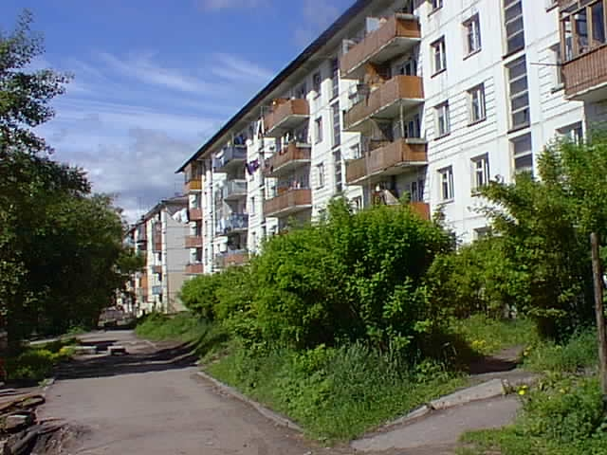
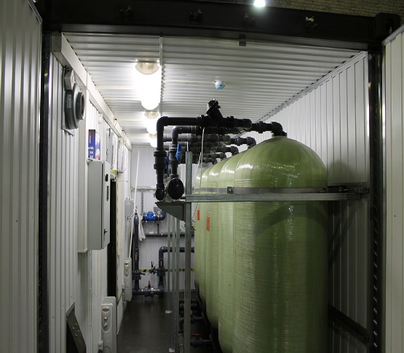
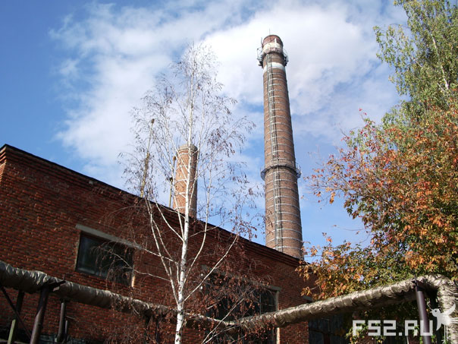
Распределение расходов (тыс.руб.)
Жилищно- коммунальное хозяйство

Slide 13
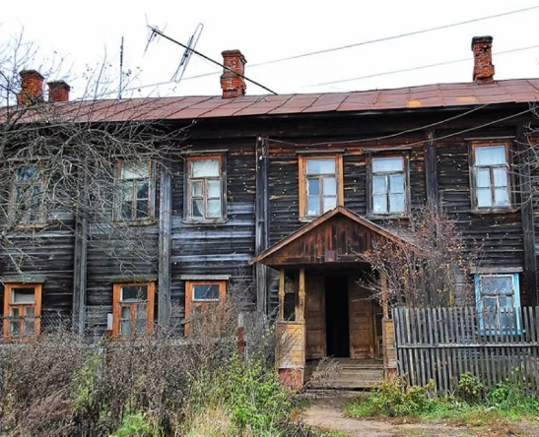
Переселение граждан из ветхого и аварийного жилищного фонда
Финансирование программ
Переселение граждан из жилых помещений, расположенных в зоне БАМ, признанных непригодными для проживания, и (или) жилых помещений с высоким уровнем износа (Более 70%)
Переселение граждан из ветхого и аварийного жилищного фонда Бодайбинского муниципального образования
202,1 млн.руб.
66,6 млн.руб.

Slide 14
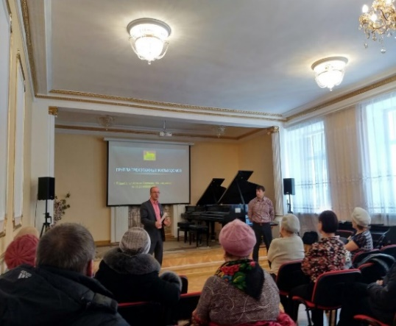
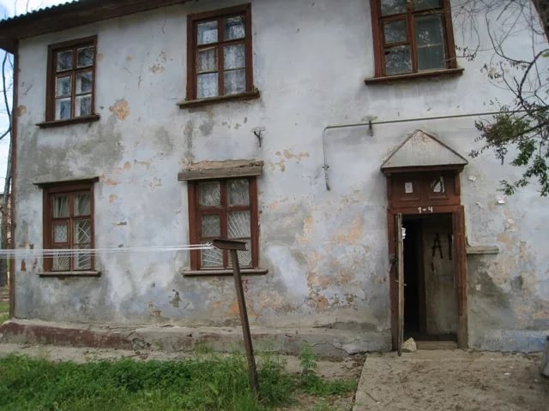
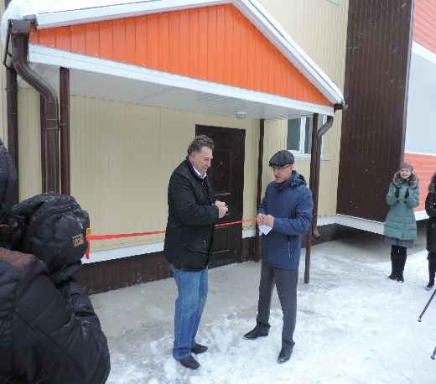
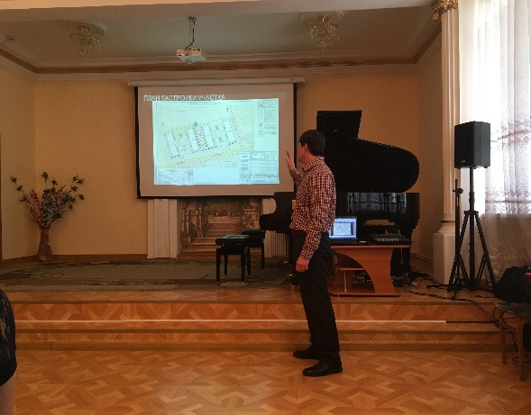
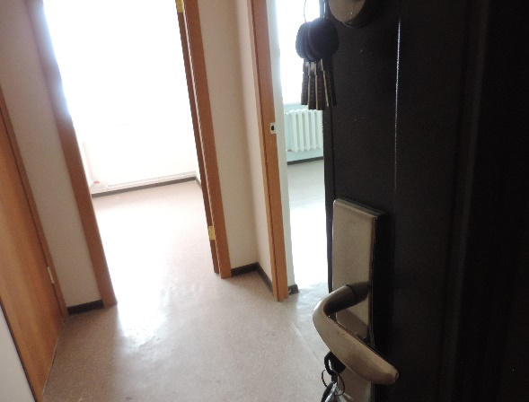
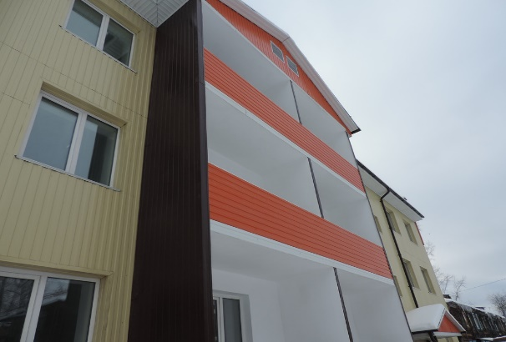
Переселение граждан из ветхого и аварийного жилищного фонда
На 01.01.2012 г. признано аварийным
14 068 кв.м. жилья
На 01.01.2017 г. расселено 35 семей с аварийной площади 1 579,5 кв.м.
Снесено 512 кв.м
6 семьям предоставлено возмещение за выкупаемое жилое помещение
21 семье приобретены жилые помещения на вторичном рынке жилья
8 семьям предоставлены жилые помещения в новостройке

Slide 15
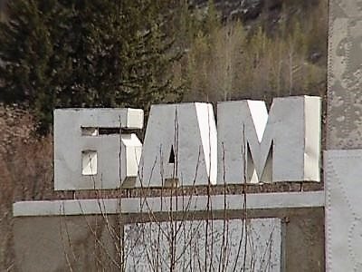
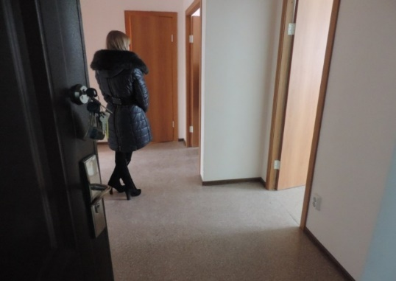
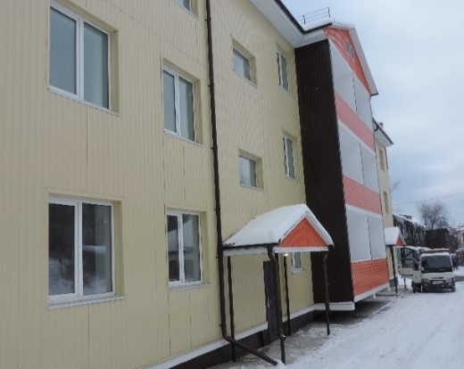
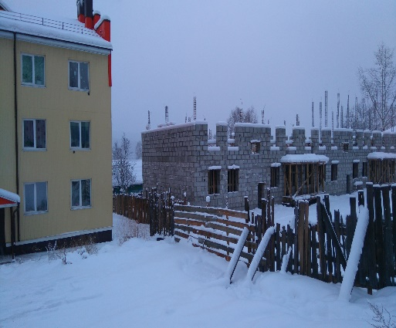
Переселение граждан из жилищного фонда, расположенного в зоне БАМа
На 01.01.2012 г. признано ветхим и аварийным –
10 334,86 кв. м. жилья
10 семьям приобретены жилые помещения в новостройке
Снесено 2 395 кв.м
20 семьям предоставлены социальные выплаты на приобретение жилых помещений
Объявлен аукцион на приобретение 1017 кв. м. жилья. Окончание строительства август 2017 г
145 семьям приобретены жилые помещения на вторичном рынке жилья

Slide 16
Жилищно-коммунальное хозяйство
Подпрограмма «Модернизация объектов коммунальной инфраструктуры г.Бодайбо на 2015-2022 годы»
Средства бюджета- 9,4 млн. руб.
Проведены работы по ремонту котельного и вспомогательного оборудования в котельных.
Средства МУП «Тепловодоканал»- 25,3 млн.руб.
Проведены работы по ремонту инженерных сетей
Подпрограмма «Энергосбережение и повышение энергетической эффективности г.Бодайбо на 2015-2022 годы»
На реализацию подпрограммы направлено 281,5 тыс.руб.
Проведены работы реконструкции кабельных вводов многоквартирного жилого дома по ул. Мира,17
Программа «Развитие жилищно-коммунального хозяйства Бодайбинского муниципального образования на 2015-2022 годы»

Slide 17
Жилищно-коммунальное хозяйство
Программа «Развитие жилищно-коммунального хозяйства Бодайбинского муниципального образования на 2015-2022 годы»
Подпрограмма «Развитие системы водоотведения г. Бодайбо на 2015-2022 годы»
Произведен ремонт локальных септиков по ул. Первомайская,10, МК-135
Размер финансирования составил -145,0 тыс.руб.
Подпрограмма «Чистая вода 2015-2022 годы»
Разработан проект «Предварительная очистка речной воды перед станцией водоподготовки в г. Бодайбо» - 1 320,3 тыс.руб.;
Частично профинансировано приобретение оборудования в рамках реализации инвестиционного проекта «Предварительная очистка речной воды перед станцией водоподготовки в г.Бодайбо» - 8 631,0 тыс.руб.
Проведен ремонт сетей летнего водопровода микрорайоне Бисяга- 1 524,6 тыс.руб.в

Slide 18
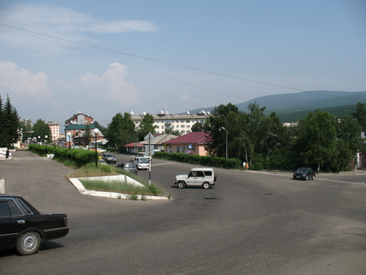
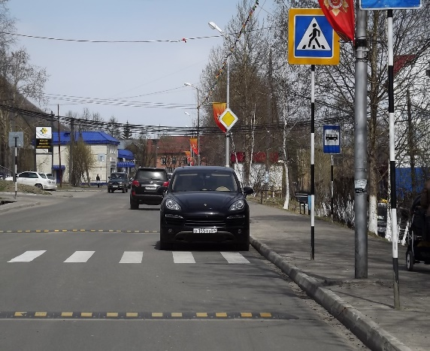
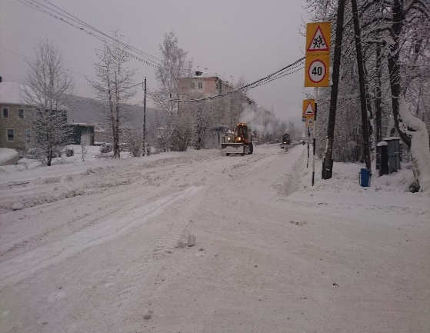
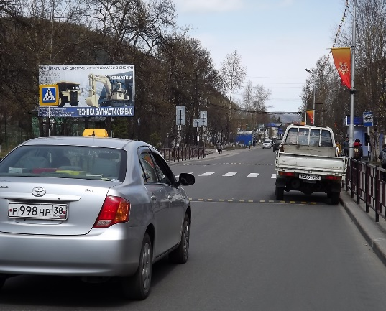
Дорожная деятельность
34,0 млн.руб.
61,4 млн.руб.

Slide 19
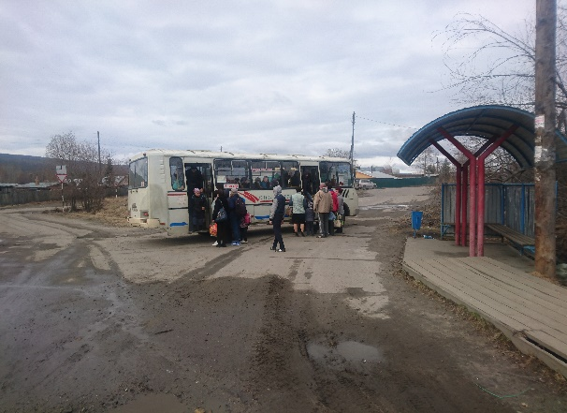
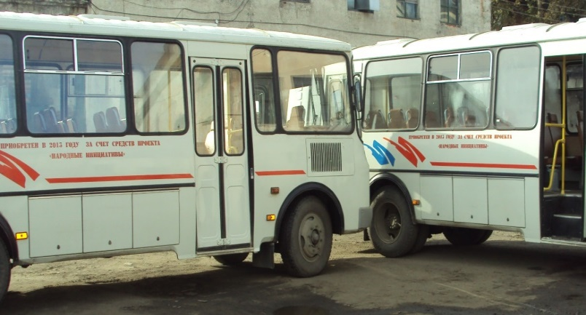
Транспортное обслуживание
Перевезено пассажиров –
352 332
5 123,8 тыс.руб.
Возмещение недополученных доходов в связи с оказанием услуг по городским перевозкам по тарифам ниже экономически обоснованных –
4 550,2 тыс.руб.
Оценка уязвимости транспортных средств-
250,0 тыс.руб.
Возмещение недополученных доходов в связи с оказанием услуг по осуществлению пассажирских перевозок по садоводческим маршрутам-
323,6 тыс.руб.
Перевезено пассажиров льготной категории-
125 488

Slide 20
Благоустройство
Подпрограмма «Благоустройство территории Бодайбинского муниципального образования» на 2015-2022 годы»
Приобретены и установлены детские игровые комплексы на придомовых территориях многоквартирных жилых домов -
400,0 тыс.руб.
Мероприятия обеспечивающие надлежащее состояние мест общего пользования территорий города –
2 346,4 тыс.руб.
Мероприятия по ремонту и содержанию дренажной системы в целях недопущения подтоплений мест общего пользования –
1 615,7 тыс.руб.

Slide 21
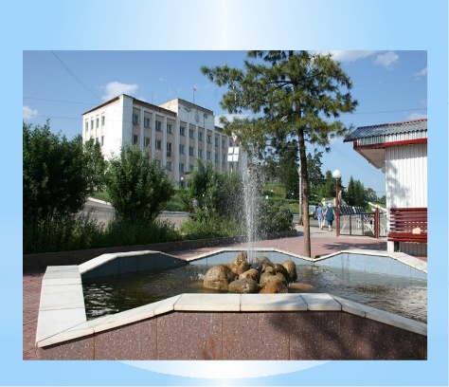
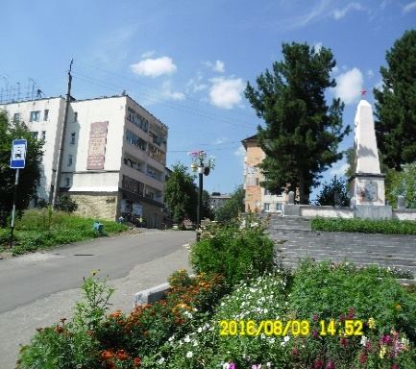
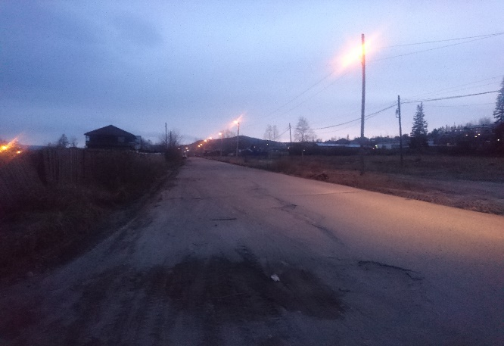
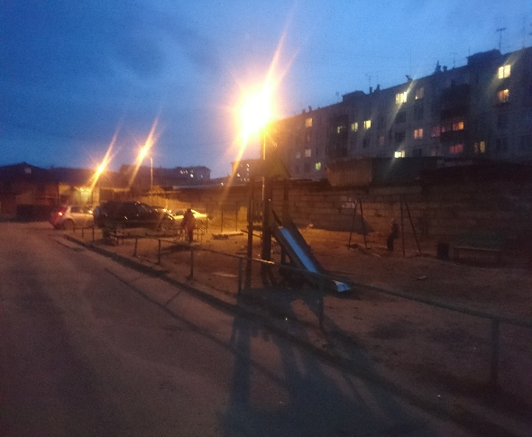
Благоустройство
Подпрограмма «Озеленение» на 2015-2022 годы
Мероприятия по поддержанию зеленых насаждений на территориях города, озеленение территорий –
731,9 тыс.руб.
Подпрограмма «Освещение» на 2015-2022 годы
Мероприятия обеспечению бесперебойного освещения территорий города (приобретение коммунального ресурса, строительство, реконструкция, ремонт линий уличного освещения) –
4 494,2 тыс.руб.
Подпрограмма «Безопасный двор»» на 2015-2022 годы
Мероприятия по освещению территорий детских игровых комплексов, установка видеокамер на территориях детских площадок –
500,3 тыс.руб.

Slide 22
Благоустройство
В городе возро-дилось волонтерс-кое движение. В период проведения месячника по очистке территорий города силами волонтеров сов-местно с детьми воскресной школы, секции полиатлона, тенниса проведены мероприятия по очистке береговой линии р.Витим.
За период про-ведения месячни-ка по санитарной очистке террито-рий города, тер-риторий приле-гающих к адми-нистративным зданиям, частным домовладениям, мест несанкциони-рованных свалок вывезено 1 328 куб. м. мусора
В общегородских субботниках при-няли участие уча-щиеся школ, горного технику-ма, коллективы управления куль-туры, образова-ния, социальной защиты, трудовые коллективы, индивидуальные предприниматели
Проведены массо-вые акции с участием детей и подростков по сани-тарной очистке тер-риторий: р. РУМ, смотровой площад-ки города, р.Бисяга, автодорога Бодай-бо-ДОЛ «Звездоч-ка», о. Авдеиха

Slide 23
Обеспечение безопасности населения
Выполнение комплекса мероприятий, направленных на повышение эксплуатационной надежности гидротехнических сооружений. Капитальный ремонт защитной дамбы на р. Витим –
9 550,8 тыс.руб.
Проведение мероприятий по обеспечению первичных мер пожарной безопасности . Обслуживание и восстановление источников наружного противопожарного водоснабжения Проведение обследований и технических испытаний объектов муниципальной собственности в части обеспечения пожарной безопасности-
776,0 тыс.руб.
Выполнены работ по поддержанию в рабочем состоянии системы речевого оповещения г.Бодайбо;
Изготовлены и размещены информационно-графические материалы на тему «Безопасность населения Бодайбинского МО в местах массового отдыха на водных объектах

Slide 24
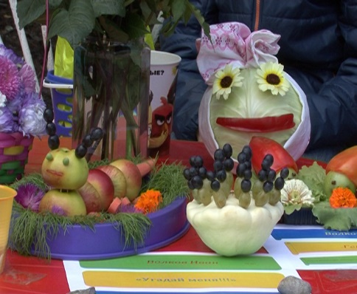
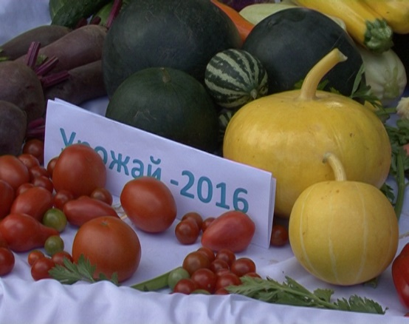
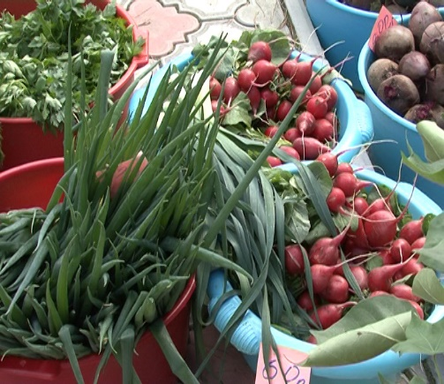
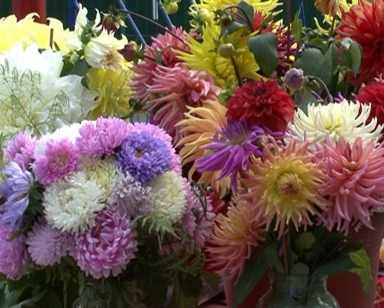
Поддержка и развитие малого и среднего предпринимательства
Организована и проведена ежегодная ярмарка-распродажа «Дары осени», направленная на поддержку фермерских хозяйств и удовлетворения потребности населения в овощной продукции местного производства.
Организована и проведена выставка-продажа продукции местных производителей с участием субъектов малого и среднего предпринимательства

Slide 25
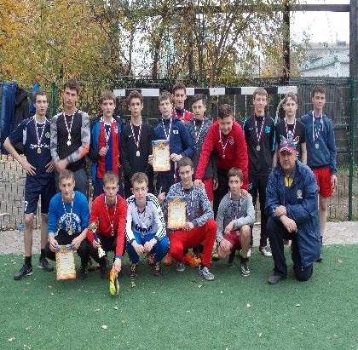
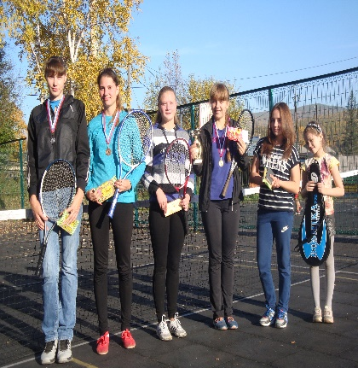
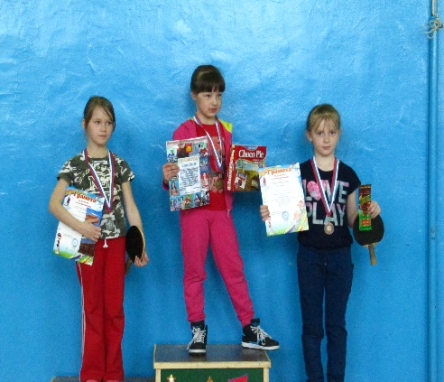
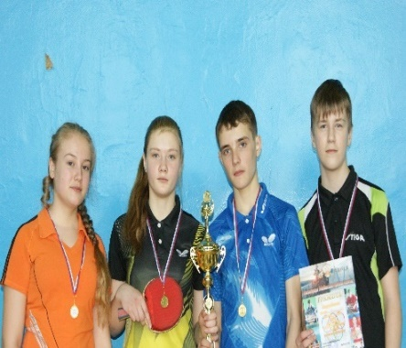
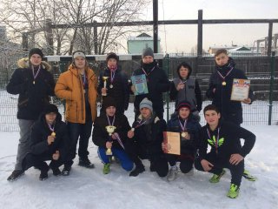
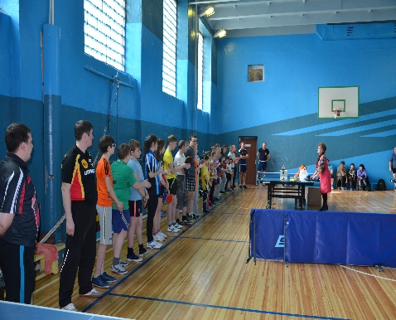
Физкультура и спорт
Основные показатели развития физической культуры и спорта
Наименование | 2015 год | 2016 год | 2016/ 2015 (%)
Всего спортивных сооружений (ед.) | 25 | 25 | 100
Численность занимающихся в спортивных секциях и группах чел. | 462 | 470 | 101,7
292,1 тыс.руб.
Участие спортсменов в соревнованиях
Количество соревнований | Кол-во участников | Кол-во соревно-ваний
Настольный теннис | 340 | 10
Баскетбол | 70 | 2
Футбол | 180 | 5
Биатлон | 82 | 2
Стритбол | 60 | 2
Всего | 732 | 21

Slide 26
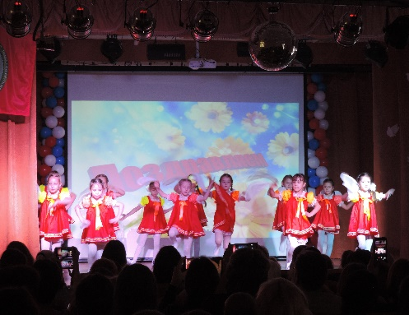
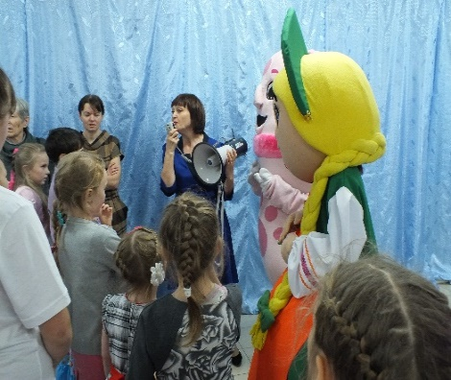
Молодежная политика
Организованы и проведены районные мероприятия для детей и
молодежи.
- Туристические сборы для детей подросткового возраста;
- Новогодний и рождественский турниры по шахматам среди детей
и подростков;
- Новогодние праздники для детей из многодетных и малообеспечен-
ных семей.
Приобретена подарочная и сувенирная продукция для награждения участников мероприятий:
Второй районный фестиваль танцевального искусства «Танцевальная
мозаика»;
- «Районный конкурс рисунков и прикладного творчества»;
- Общегородские мероприятия к Дню защиты детей;
- Мероприятия к Дню матери.
Для ДО «Станция юных натуралистов» приобретены микроскопы.
Приобретены ростовые куклы для Дома детского творчества.
290,6 тыс.руб.

Slide 27
Социальная поддержка населения
Социальная поддержка населения
Проведение ремонта в квартирах ветеранов ВОВ, а так же приравненным к ним отдельных категорий граждан
Оказание адресной социальной помощи гражданам оказавшимся в трудной жизненной ситуации
Оказание финансовой помощи по обеспечению равной доступности транспортных услуг для многодетных, малообеспеченных семей, школьников, студентов, неработающих пенсионеров
Организация и оказание финансовой помощи в проведении общегородских мероприятий:
День Победы, Декада инвалидов, День защиты детей, Празднование Нового года , 8 марта, День пожилого человека и т.д.
2 107,0 тыс.руб.

Slide 28
Тарифная политика
Наименование показателей | Ед. изм. | С 01.07.2015 г. | С 01.07.2016 г. | Темп роста, %
Содержание жилья | руб./кв.м. | 23,95 | 23,95 | 100,0
Отопление | руб./Гкал | 1 412,84 | 1 622,07 | 114,9
Горячее водоснабжение | руб./куб.м. | 95,64 | 109,35 | 114,4
Холодное водоснабжение | руб./куб.м. | 33,04 | 37,49 | 113,5
Водоотведение | Руб./куб.м. | 22,90 | 26,00 | 113,5
Доля платы населения в затратах на производство ЖКУ 2016 г.
Доля платы населения в затратах на производство ЖКУ 2015 г.

Slide 29
Работа комиссий, рабочих групп
Разработано и принято постановлений администрации –
1 266
Проведено заседаний комиссий, советов, рабочих групп-
21
Разработано и принято распоряжений администрации - 992
Работа комиссий, Советов рабочих групп
Подготовлено проектов нормативных актов и предложено к рассмотрению на заседания Думы –
44
Рассмотрено обращений граждан –
379

Slide 30
Народные инициативы
На протяжении ряда лет на территории г.Бодайбо успешно реализуются мероприятия «Перечня народных инициатив». С учетом мнения населения решались социально-значимые проблемы: приобреталась техника для осуществления пассажирских перевозок, специальная техника, устанавливались дорожные знаки, искусственные неровности, детские игровые комплексы, проводился ремонт дорог, тротуаров и т.д.
В 2016 году на реализацию «Перечня народных инициатив» направлено 3 555,2 тыс. руб. из них :
- средства бюджета Иркутской области - 2 866,4 тыс. руб.;
- средства бюджета Бодайбинского муниципального образования - 688,7 тыс. руб. Проведен ремонт дорожного полотна ул.Ремесленная.

Slide 31
Социальное партнерство
ЗАО «ГПП» Реткон»
765,6 тыс.руб.
Выполнение мероприятий в области благоустройства
Выполнение мероприятий в рамках дорожной деятельности
Выполнение мероприятий в области молодежной политики
Выполнение мероприятий в рамках пожарной безопасности
ЗАО «АС «Витим»
ООО «ЗК « Грейн-Стар»
ООО «Надежда»

Slide 32
Муниципальные закупки
Подано заявок на участие в процедурах торгов 394
Экономия бюджетных средств составила
10,1 млн.руб.
Заключено контрактов и договоров 410
Сумма заключенных контрактов договоров
422,2 млн.руб.

Slide 33
2
Муниципальные услуги
Разработан и утвержден перечень услуг, являющихся необходимым и обязательным для предоставления муниципальных (работ) услуг
Разработаны административные регламенты оказания муниципальных (работ) услуг
Осуществляется ведение перечня муниципальных работ (услуг)
В соответствии с запросами заявителей предоставлено муниципальных услуг –
1 952
Предоставлено услуг в режиме межведомственного взаимодействия с МФЦ-
253

Slide 34
Благодарю за внимание!

